Slide 1
品牌建设专项资金申报
操作指南
上海市青浦区市场监督管理局
2021年3月10日

Slide 2
制定依据
为深入贯彻落实市委、市政府关于全力打响上海“四大品牌”的决策部署，根据《关于青浦区全面落实打响上海“四大品牌”实现跨越式发展的指导意见》的文件精神，围绕做强高端智能制造、高端信息技术两大品牌，结合本区实际，特制定本实施办法。

Slide 3
第一条 总体目标
围绕建设“上海之门”的城市发展目标和全面跨越式高质量发展的城市发展方略，着力打造长三角协同创新核心区和一体化的创新产业体系。
构筑制造业发展新优势，成为“上海制造”品牌的重要承载区，发挥重大项目的带动作用，做大做长产业链，扩大产业规模，提高经济密度，力争培育3-5 个具有全国影响力的千亿级产业集群。依托现有的优势产业基础，推动技术创新、产业集聚和能级提升，力争做强6-8个具有核心竞争力的百亿级新兴产业平台。
挖掘企业潜力，集中优势资源，大力实施质量提升行动，加大品牌培育，营造良好的企业发展氛围，力争培育出一批“独角兽”、行业隐性冠军等品牌企业以及上市企业。

Slide 4
第二条 资金来源
由区财政每年安排产业发展专项资金（以下简称“专项资金”），支持和鼓励企业加快创新发展，提升经营能力，做大做强做优。
第三条 适用对象
以在本区依法登记注册纳税、具有独立法人资格、经营状态正常、财务管理制度健全的先进制造业、生产性服务业、信息技术企业为主，其他符合条件的，可参照执行。

Slide 5
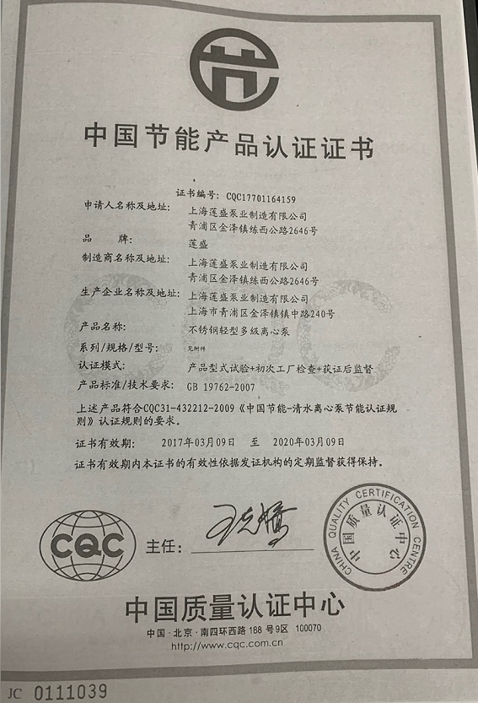
第二章 扶持类别与标准 （区市场监管局部分）
一 品牌创响
自主品牌建设
对首次获得节能产品认证、低碳产品认证等项目的，给予5万元一次性奖励。
节能产品认证

Slide 6
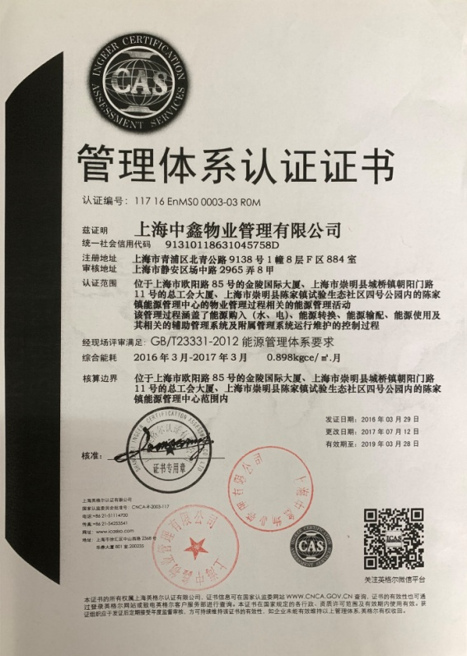
第二章 扶持类别与标准 （区市场监管局部分）
一 品牌创响
自主品牌建设
对首次获得能源管理体系认证、信息安全管理体系认证、测量管理体系认证、SA8000以及地理标志等项目的，给予10万元一次性奖励；
能源管理体系认证

Slide 7
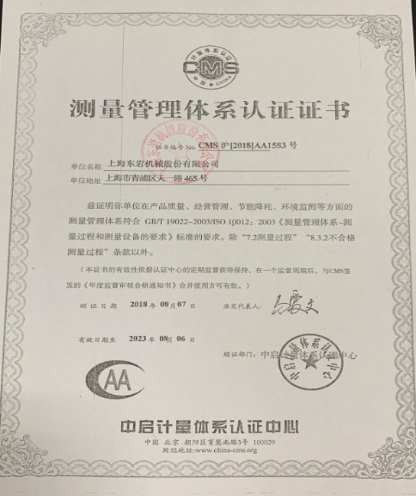
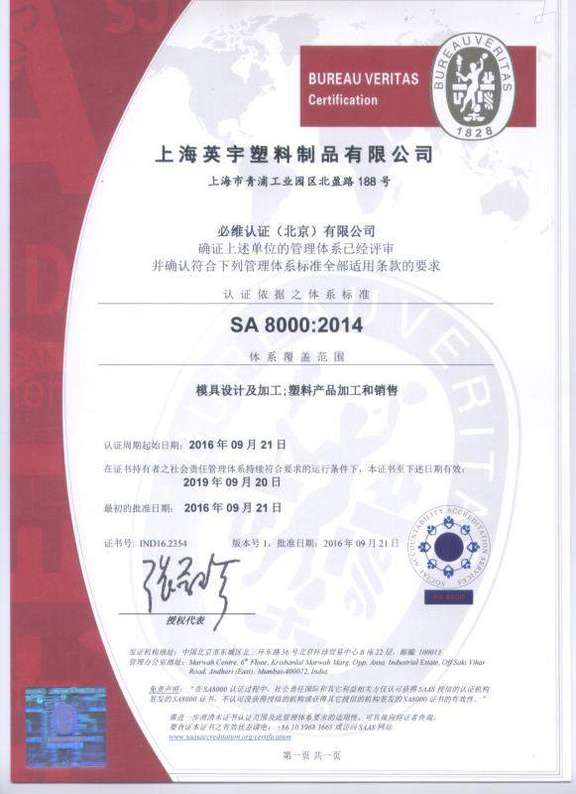
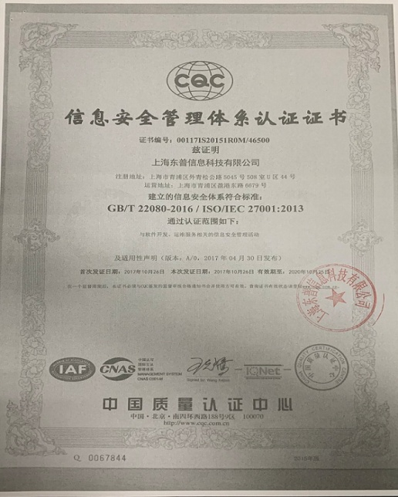
第二章 扶持类别与标准 （区市场监管局部分）
一 品牌创响
自主品牌建设
测量管理体系认证
SA8000
信息安全管理体系认证

Slide 8
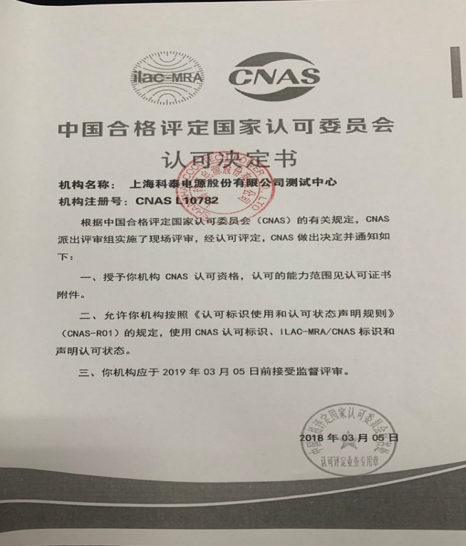
第二章 扶持类别与标准 （区市场监管局部分）
一 品牌创响
自主品牌建设
对与国际知名检验检测机构具有合作项目的机构，并正常开展国际检测业务工作的，凭项目合作书，给予20万元一次性奖励；对获得实验室认可的机构，给予10万元一次性奖励；对获得资质认定的机构，给予5万元一次性奖励。
实验室认可

Slide 9
第二章 扶持类别与标准 （区市场监管局部分）
二 质量创优
（5）参与制修订技术标准
企事业单位参与制修订国际技术标准发布后，按上级部门核准的资助金额给予1:0.5匹配；
参与制修订国家技术标准、行业技术标准发布后，对第一起草单位给予10 万元一次性奖励；对第二至第三起草单位给予5万元一次性奖励；
参与制修订地方技术标准发布后，对第一至第三起草单位给予5万元一次性奖励。

Slide 10
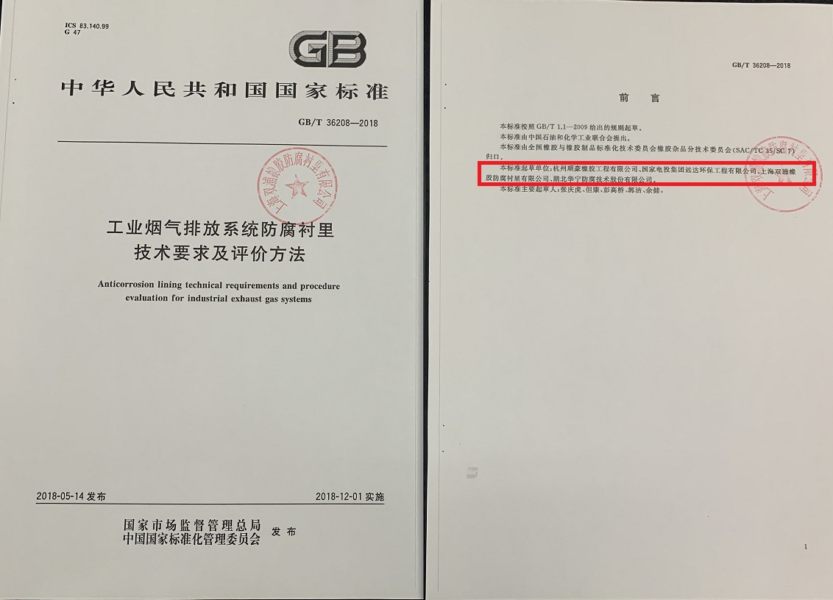
第二章 扶持类别与标准 （区市场监管局部分）
二 质量创优
参与制修订技术标准（国家标准）

Slide 11
第二章 扶持类别与标准 （区市场监管局部分）
二 质量创优
参与制修订技术标准
对主导制定团体（联盟）标准的社会团体，给予10万元一次性奖励。对承担不同标准起草项目的企事业单位，按照就高原则给予一次性补贴，不重复享受；
对同一单位一年中有多个标准化项目符合奖励条件，奖励项目不超过2个。多个单位同时承担同一项目的，原则上只对本区参与程度最高的一个单位予以资助。

Slide 12
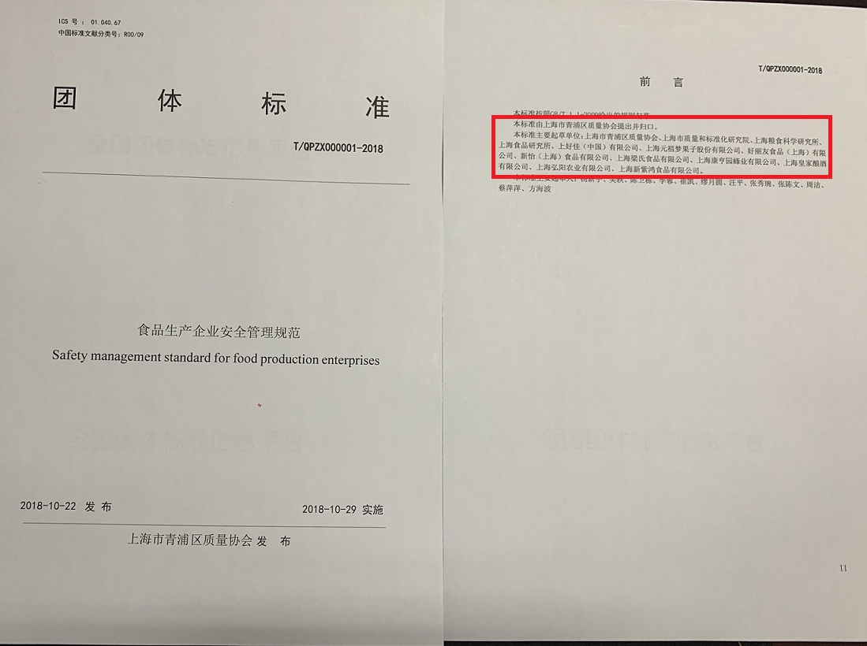
第二章 扶持类别与标准 （区市场监管局部分）
二质量创优
参与制修订技术标准（团体标准）

Slide 13
企业申报流程 http://cyfz.shqp.gov.cn
第三章 申报和审核
企业网上申报
街镇、园区预审
不受理
企业提交纸质材料
退回企业修改
区市场局受理
企业重新提交
不受理
征询违法意见
报经委产推办审批
资金拨付

Slide 14
第三章 申报和审核
不予安排或暂缓使用本专项资金：
加强事中事后监管和联合惩戒，对有下列情形之一的，不予安排本专项资金：
（一）提供虚假、伪造申报材料的；
（二）申请单位近两年因违法违规行为被执法部门查处，且经产业部门评审后认定不予扶持的；
（三）存在拖延验收情形且情节较为严重的。
申请单位近两年因违法违规行为被执法部门立案，正在接受调查的，暂缓使用本专项资金。
上级或相关文件有明确规定的从其规定。

Slide 15
申报材料
1、《青浦区自主品牌奖励经费申请表》；
2、营业执照、组织机构代码证、税务登记证复印件（多证合一的企业只需提交营业执照复印件）；
3、企业法人代表身份证复印件；法人委托书，经办人身份证复印件；
4、申报项目的证书、铜牌或批文等复印件;
5、如果涉及行政许可的企业，请提交有关许可证书复印件；
6、企业承诺书、企业基本信息表、企业账户信息表；
7、当年度企业两化融合评估报告（纸质+公章）。

Slide 16
申报材料要求
①一式一份，请用活页夹成册；
②申报材料中的纸质版《青浦区自主品牌奖励经费申请表》必须是打印稿，手写稿不予受理；同时，请发送《青浦区自主品牌奖励经费申请表》盖章扫描版、《企业基本信息表》word版、《企业银行账户信息表》excel版区市场监管局公务邮箱；
③法人委托书、企业承诺书均需法人签字并加盖单位公章；
④所有复印件上必须加盖单位公章。

Slide 17
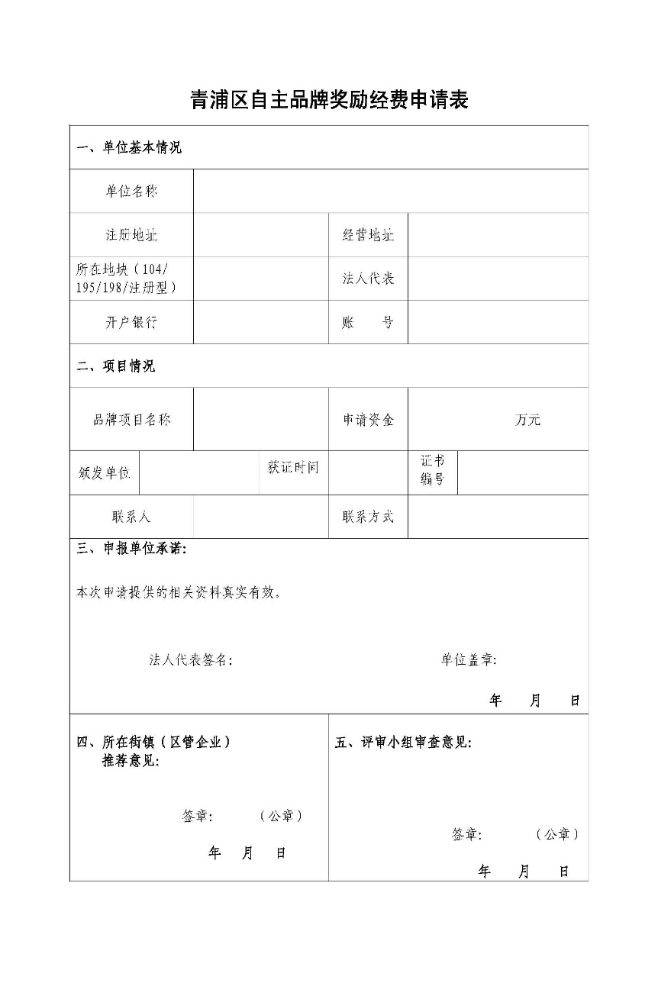
奖励经费申请表

Slide 18
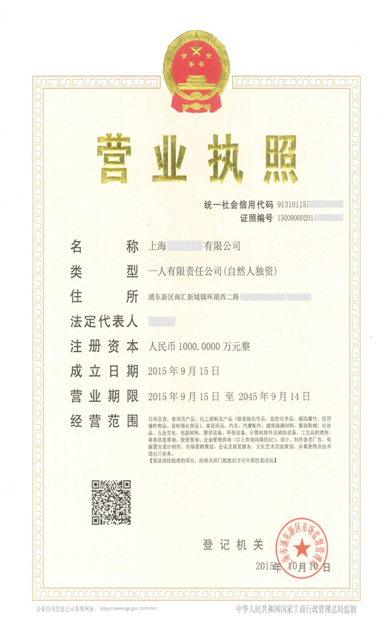
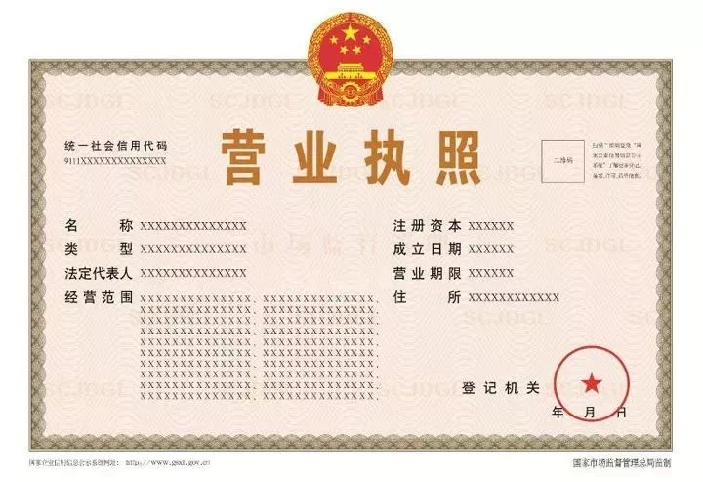
多证合一版营业执照
2019年3月1日启用的新版营业执照

Slide 19
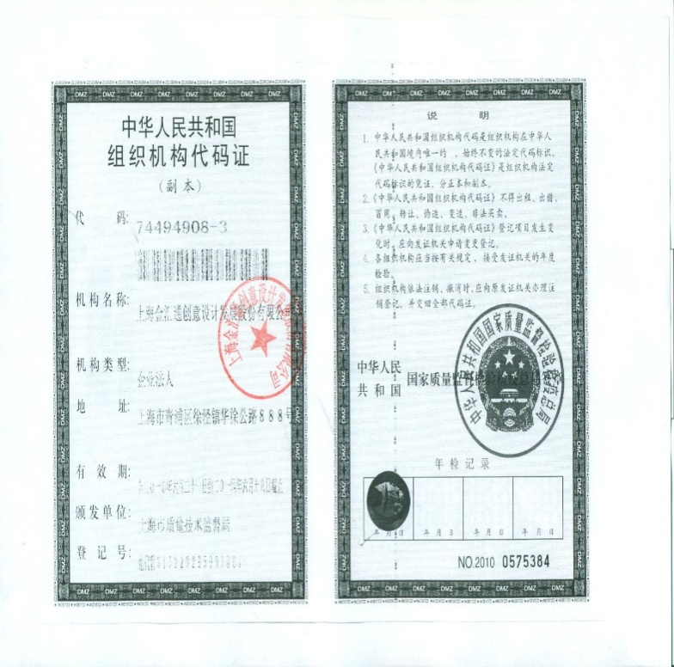
组织机构代码证（非企业）

Slide 20
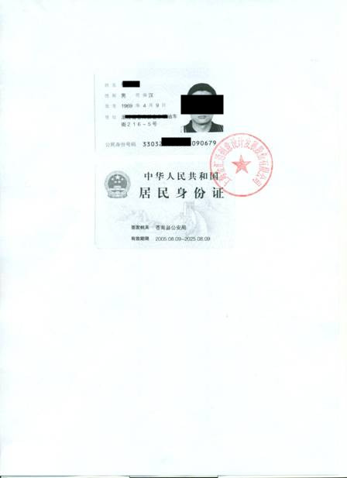
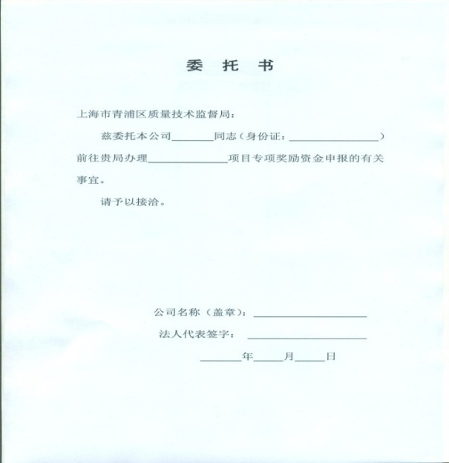
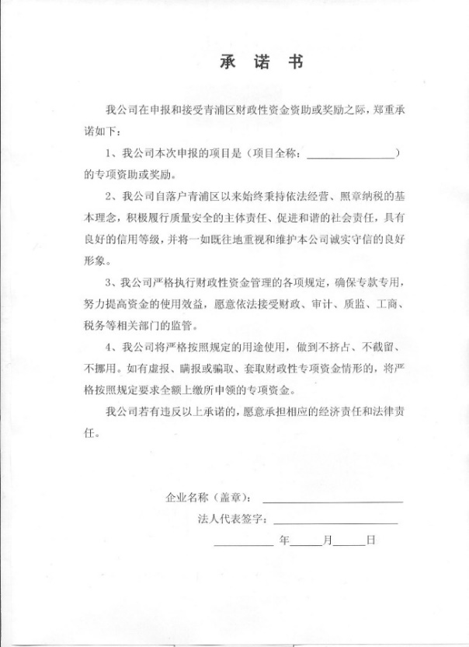
身份证复印件、法人委托书、承诺书
身份证复印件
法人委托书
承诺书

Slide 21
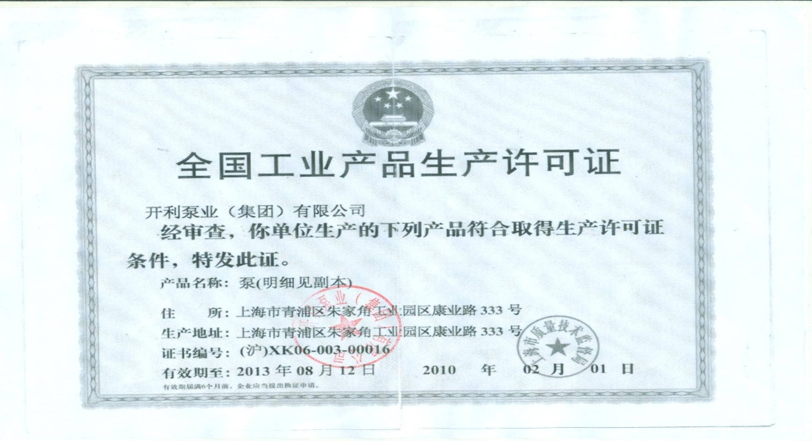
涉及行政许可的企业，请提交有关许可证书复印件
相关许可证

Slide 22
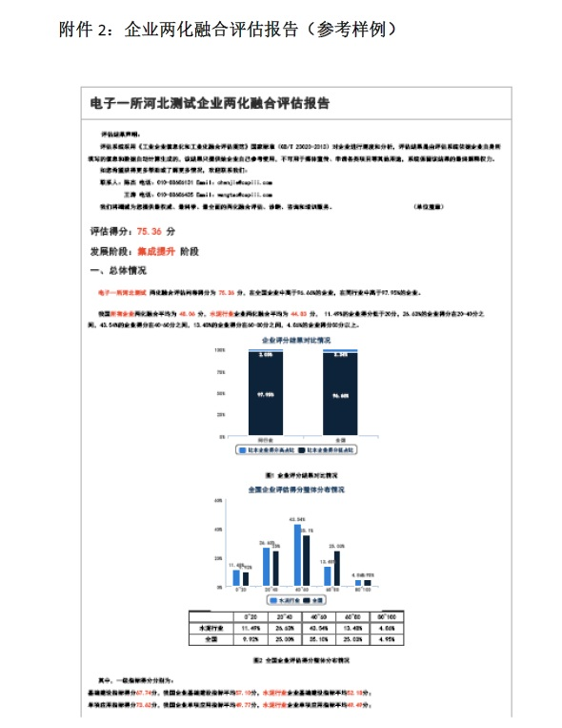
企业两化融合评估报告 网址：http://shpg.cspiii.com
纸质+公章

Slide 23
申报重点提示
申报受理部门：
青浦区市场监督管理局-质量发展科
联系方式：
联系人：张艳平、任少丽 王韵琳
联系电话：69733153、39258029
联系地址：青浦区青松路162号1楼（纸质材料报送）

Slide 24
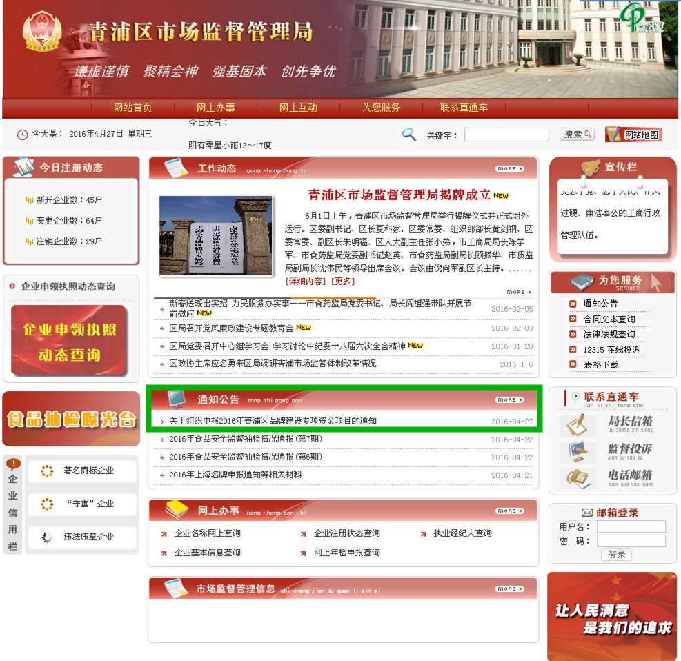

Slide 25
谢 谢！

